Slide 1
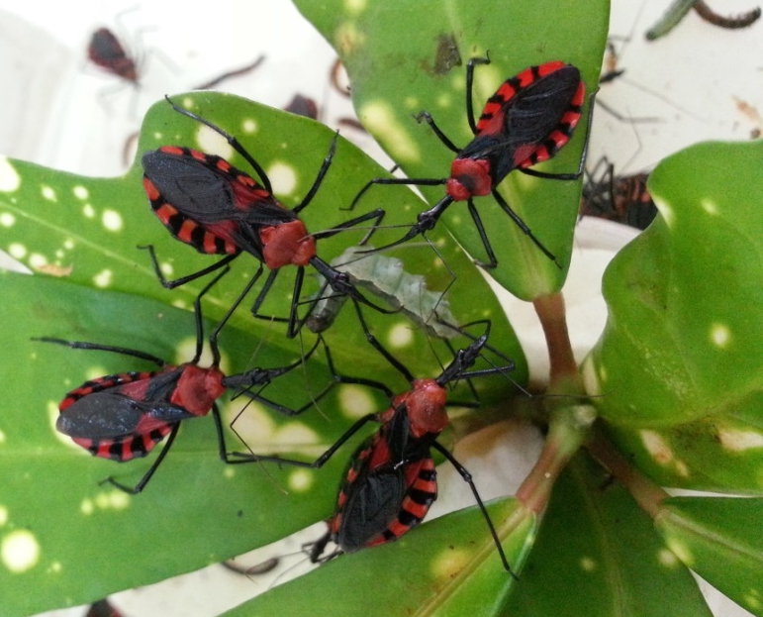
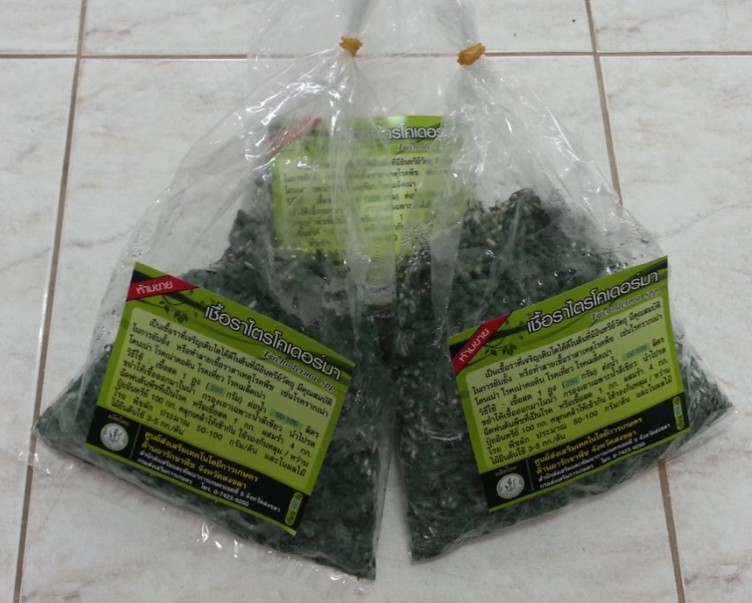
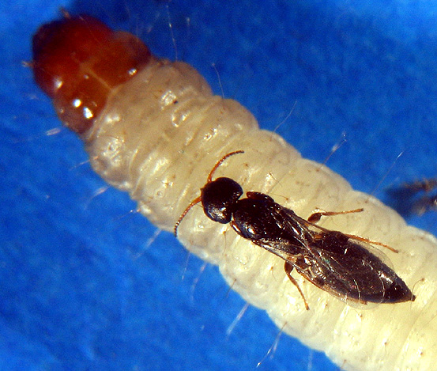
การควบคุมศัตรูพืชโดยชีววิธี
BIO CONTROL

Slide 2
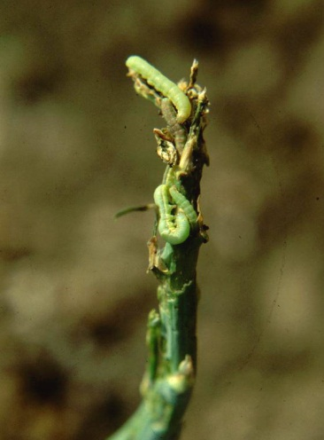
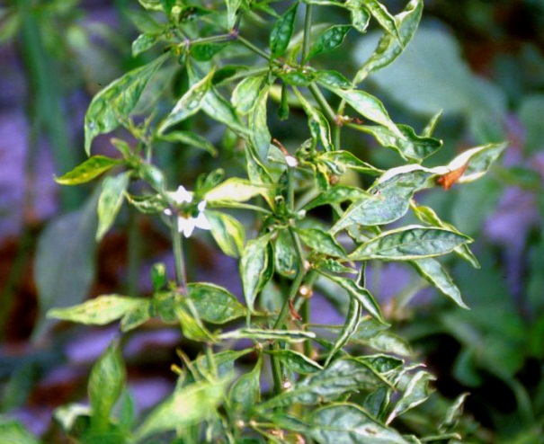
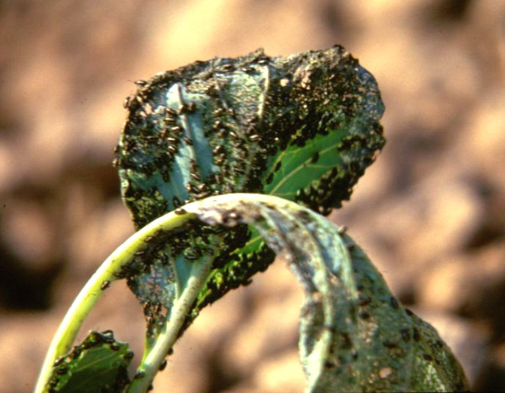
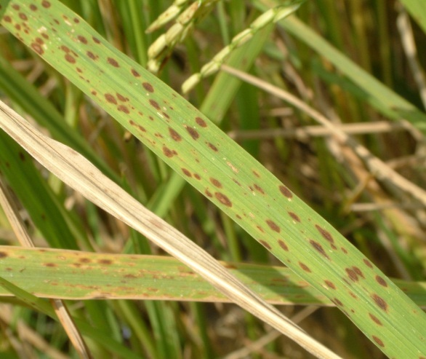
ศัตรูพืช
เป็นสิ่งมีชีวิตที่ทำความเสียหายให้กับพืชปลูก โดยเฉพาะโรค และแมลงศัตรูพืช การระบาดเกิดขึ้นได้ตลอดเวลา เนื่องจากมีการปลูกพืชอย่างต่อเนื่อง และมีการใช้ปัจจัยการผลิตต่างๆ เพื่อเพิ่มผลผลิต มีการใช้สารเคมีป้องกันและกำจัดศัตรูพืช มานาน แต่ปัญหาศัตรูพืช ก็ไม่ได้ลดน้อยลง กลับรุนแรงขึ้น ใช้สารเคมีที่มีพิษรุนแรงมากขึ้น ทำให้ศัตรูพืชเกิดความต้านทาน และเกิดศัตรูพืชชนิดใหม่ขึ้นมา

Slide 3
การควบคุมศัตรูพืชโดยชีววิธี
การใช้สิ่งมีชีวิต ที่เรียกว่า ศัตรูธรรมชาติ เพื่อลดปริมาณศัตรูพืชให้อยู่ในระดับ ที่ไม่ก่อ ให้เกิดความเสียหาย

Slide 4
ศัตรูธรรมชาติ
สิ่งมีชีวิตที่เป็นสาเหตุ ทำให้ศัตรูพืชตาย
ก่อนอายุขัย แบ่งเป็น 3 กลุ่ม
ตัวห้ำ
ตัวเบียน
เชื้อจุลินทรีย์

Slide 5
ตัวห้ำ
: ทำให้ศัตรูพืชตาย โดยการกัดกิน หรือดูดกิน มักมีขนาดใหญ่หรือมีอวัยวะพิเศษสำหรับจับเหยื่อ

Slide 6
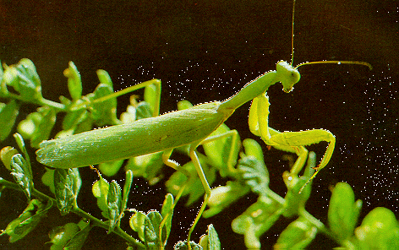
ตั๊กแตนตำข้าว

Slide 7
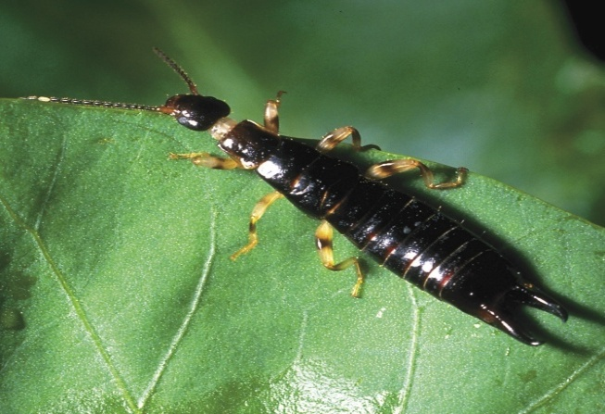
แมลงหางหนีบ

Slide 8
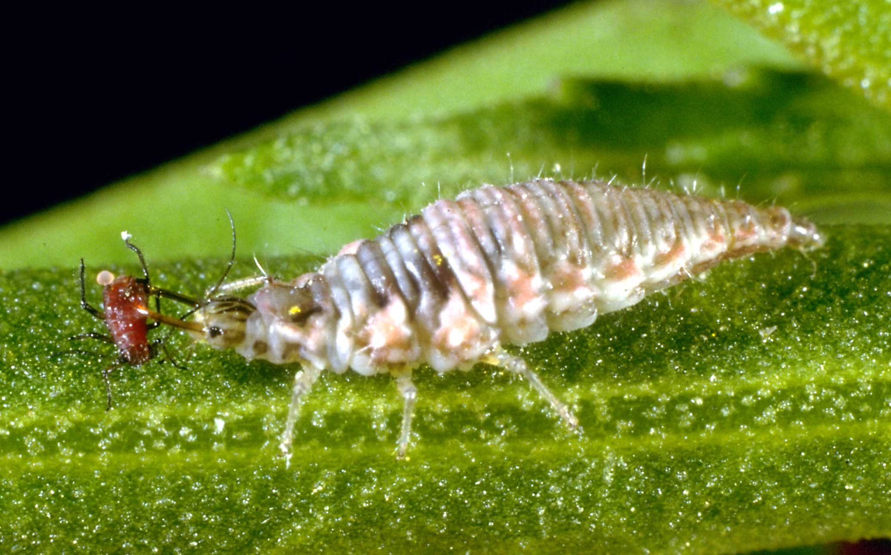
แมลงช้างปีกใส

Slide 9
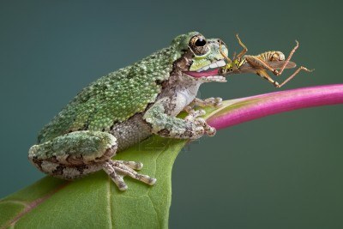
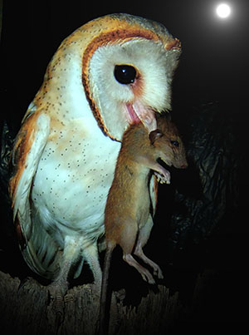
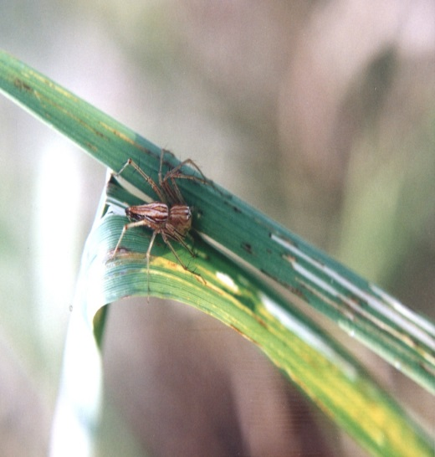
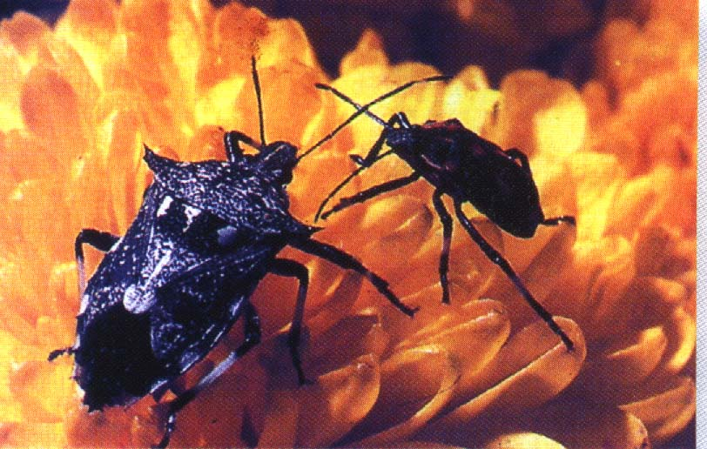
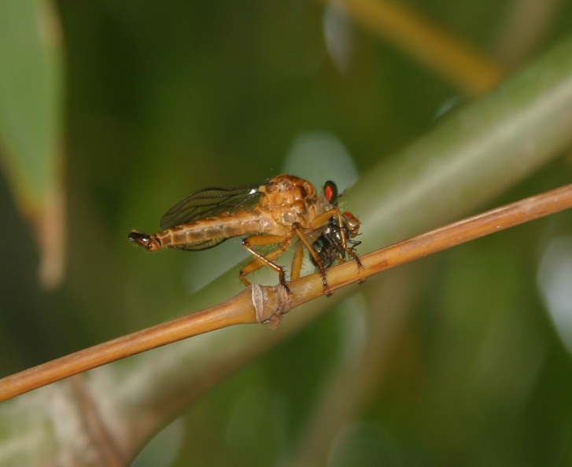
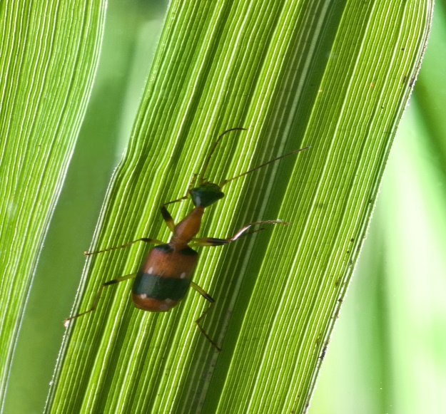

Slide 10
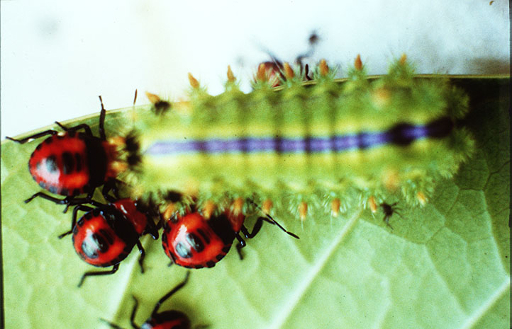
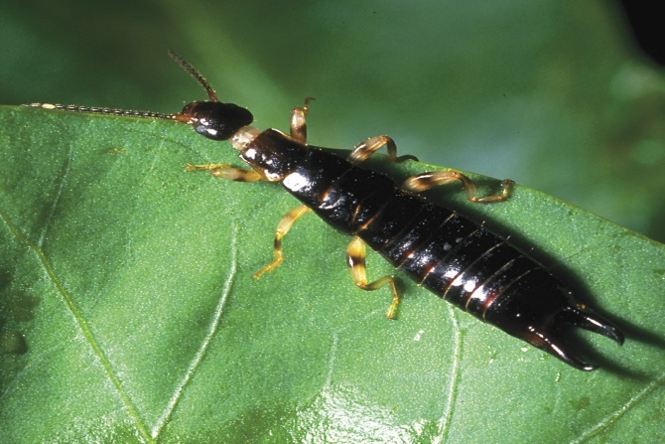
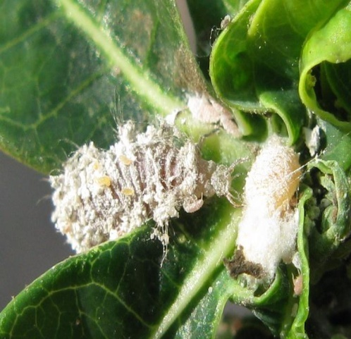
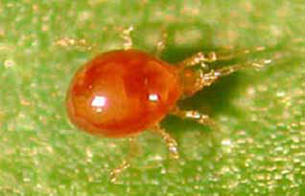
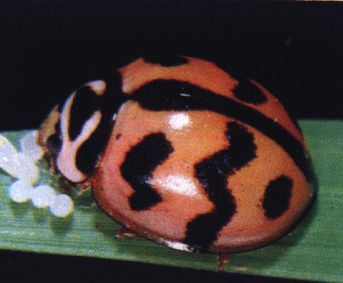
ตัวห้ำที่มีการเพาะเลี้ยง
มวนพิฆาต
แมลงหางหนีบ
มวนเพชฌฆาต
แมลงช้างปีกใส
ไรตัวห้ำ
ด้วงเต่า

Slide 11
ตัวเบียน
: อาศัยอยู่บน หรือภายในตัวศัตรูพืช เจริญเติบโตจนครบวงจรชีวิต ในศัตรูพืชเพียง 1 ตัว และทำให้ศัตรูพืชอ่อนแอและตายในที่สุด

Slide 12
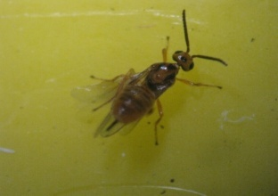
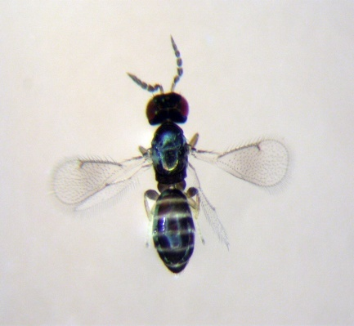
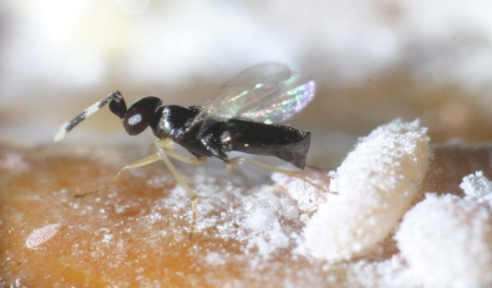
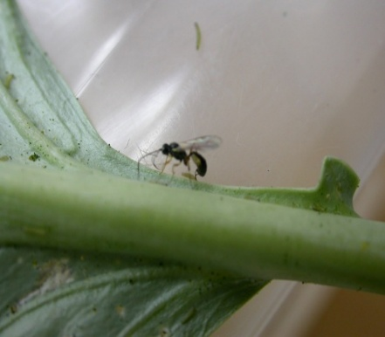
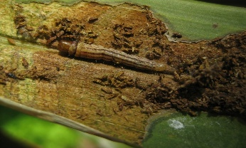
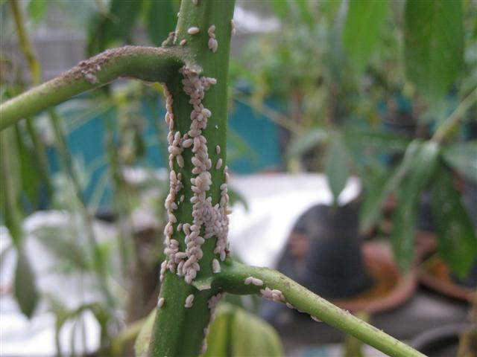
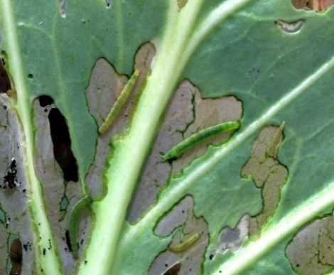
แมลงเบียนชนิดต่าง ๆ
บราคอน
อะซีโคเดส
อะนาไกรัส
แตนเบียนหนอนใยผัก
หนอนหัวดำมะพร้าว
แมลงดำหนามมะพร้าว
หนอนใยผัก
เพลี้ยแป้งสีชมพู

Slide 13
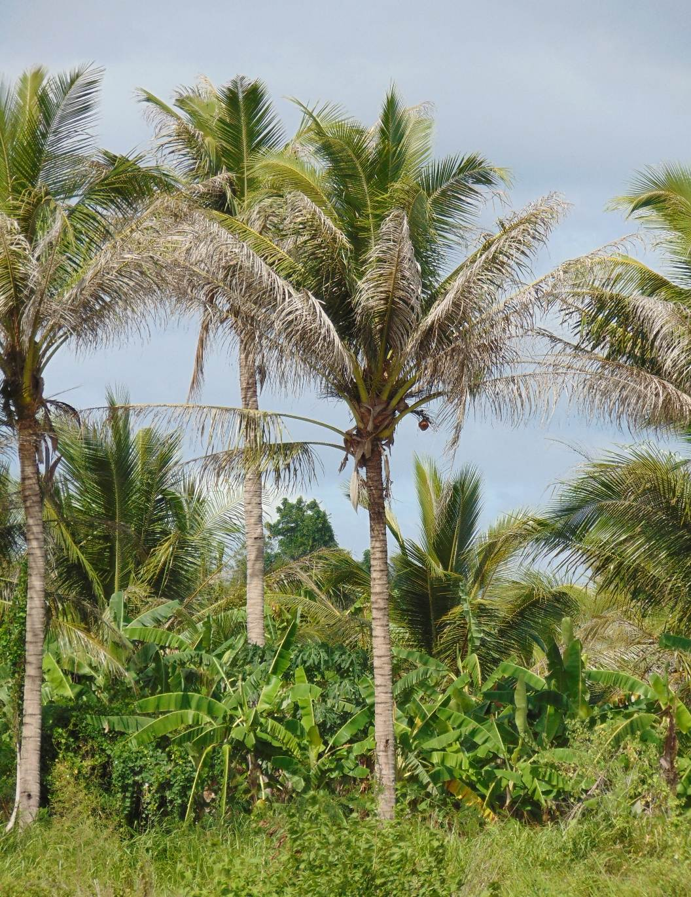
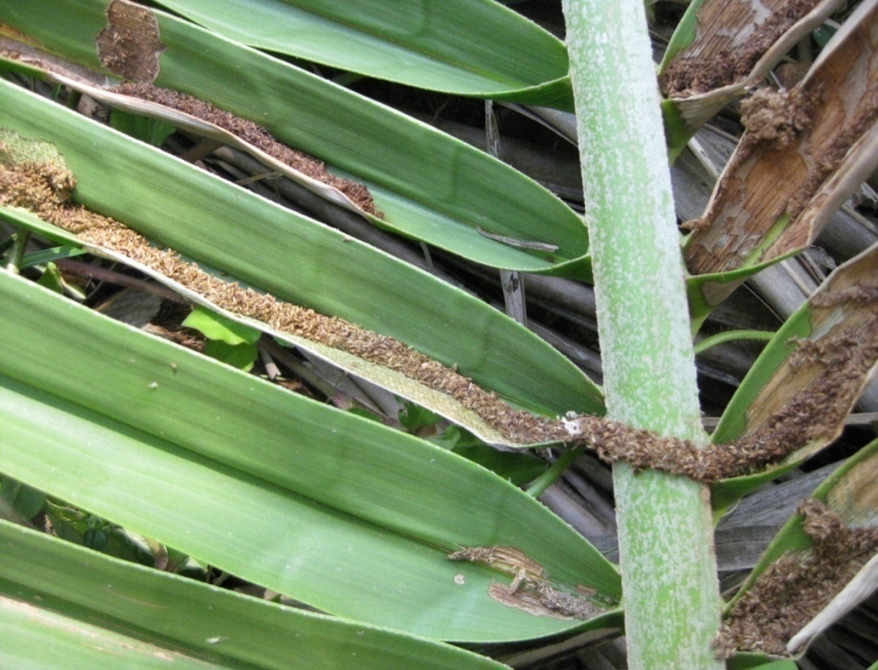
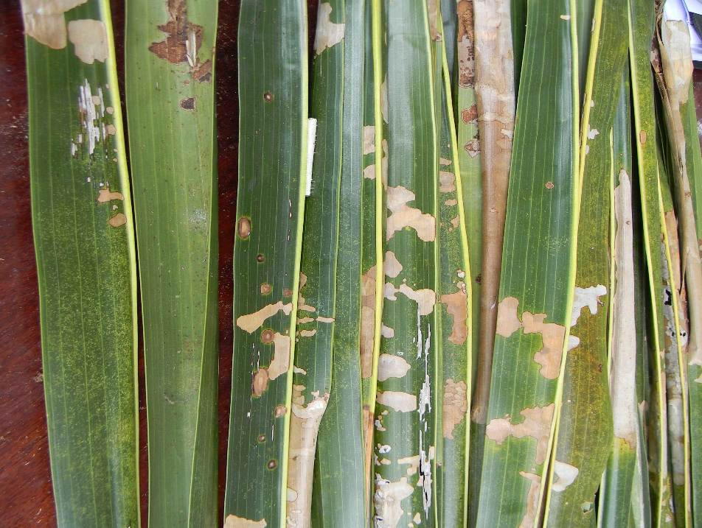
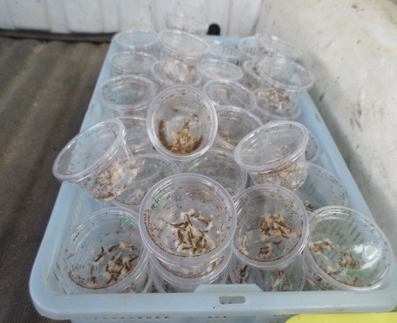
ลักษณะการทำลายของหนอนหัวดำมะพร้าว

Slide 14
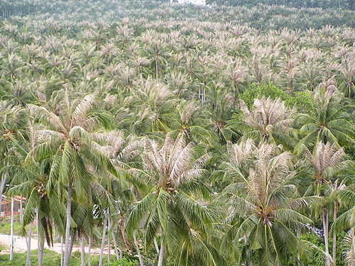
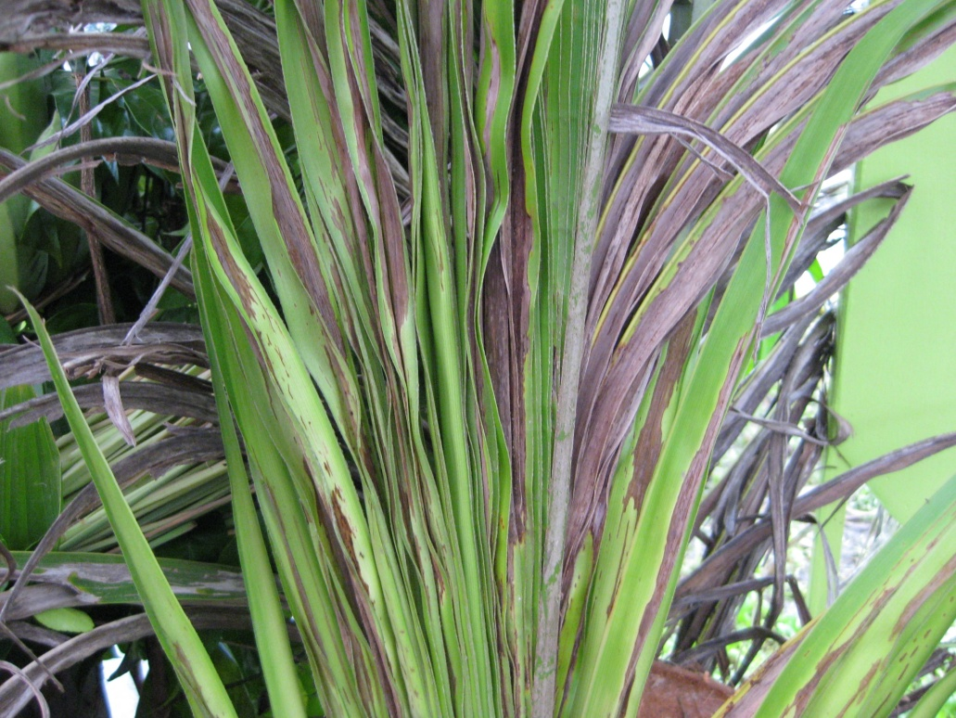
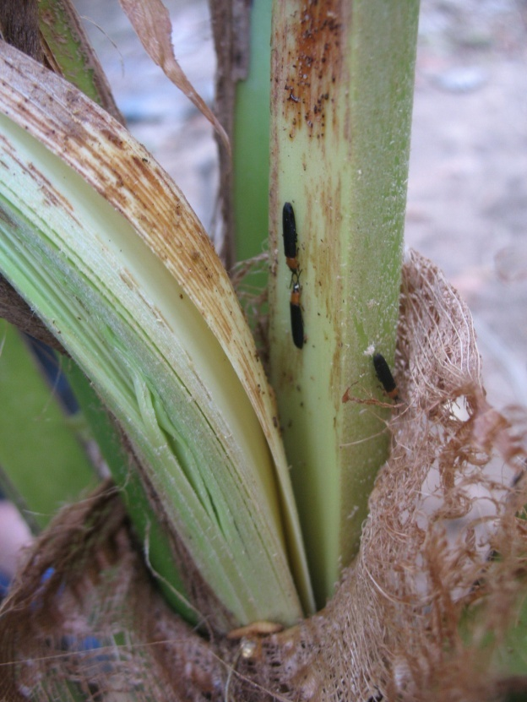
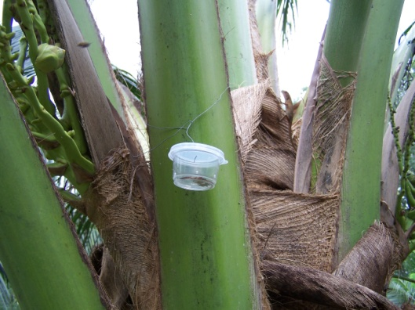
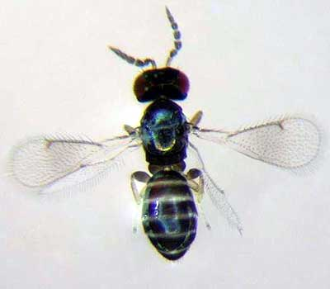
ลักษณะการทำลายของแมลงดำหนามมะพร้าว

Slide 15
เชื้อจุลินทรีย์
สิ่งมีชีวิตขนาดเล็ก ทำลายศัตรูพืชโดยใช้ศัตรูพืชเป็นอาหาร หรือปล่อยสารพิษ หรือแย่งอาหารของศัตรูพืช ทำให้ศัตรูพืชเป็นโรค อ่อนแอ และตายในที่สุด
เชื้อรา
แบคทีเรีย
ไวรัส

Slide 16
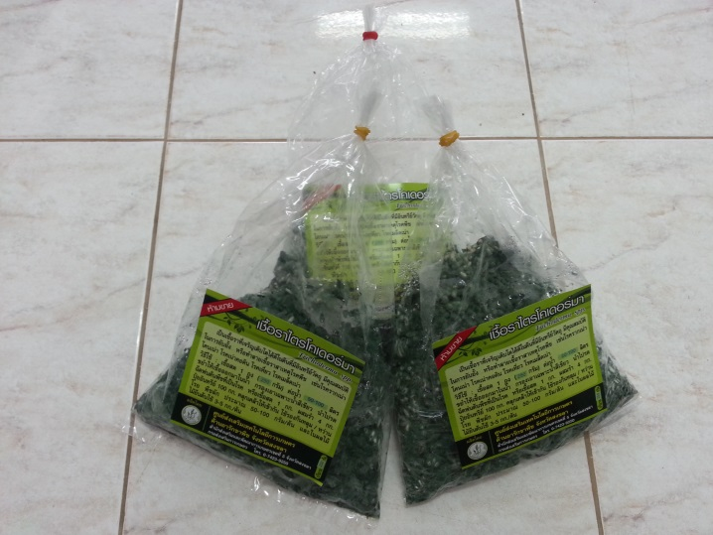
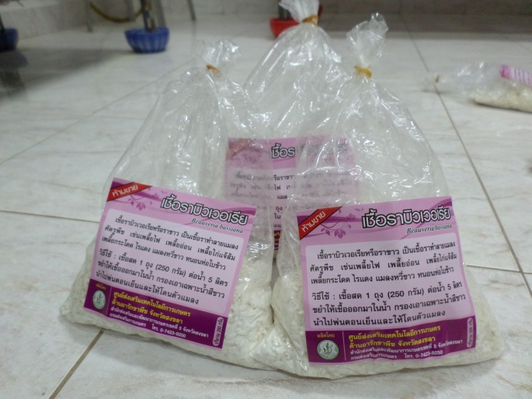
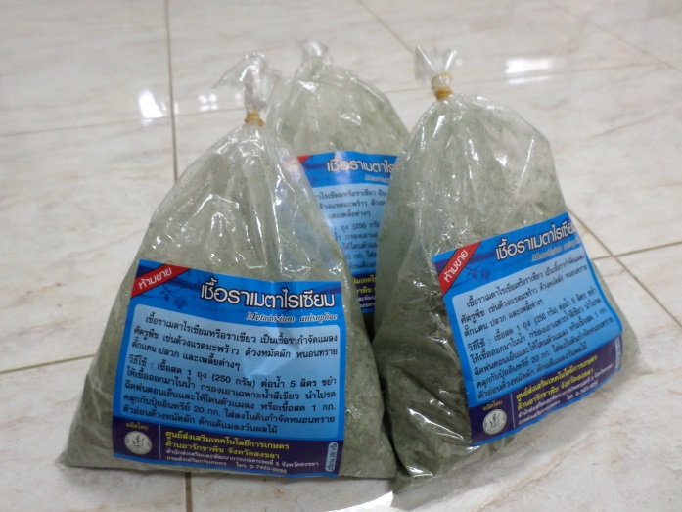
เชื้อรา
ควบคุมโรคพืช
ควบคุมแมลง
ไตรโคเดอร์มา
บิวเวอเรีย
เมตาไรเซียม

Slide 17
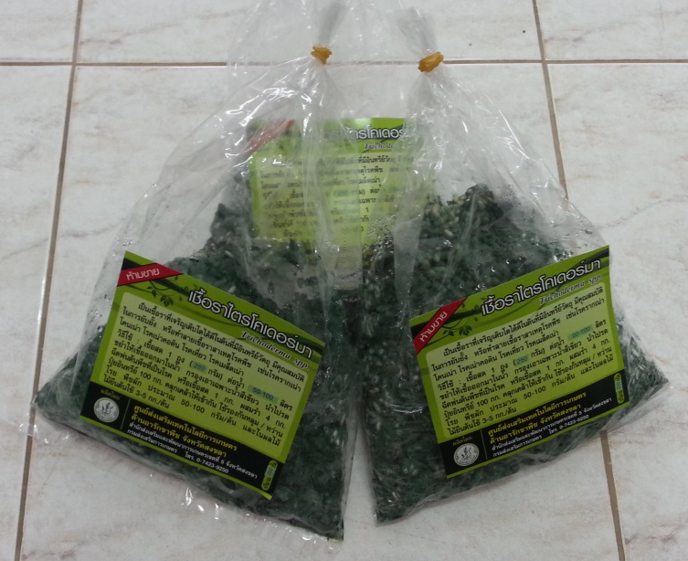
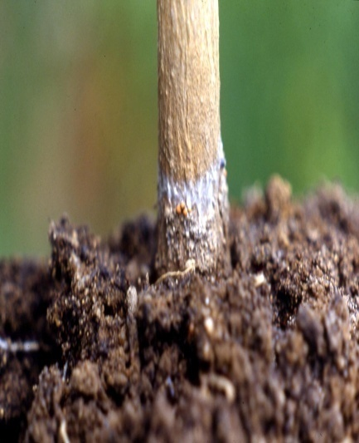
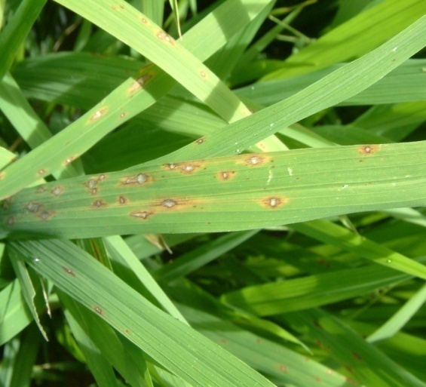
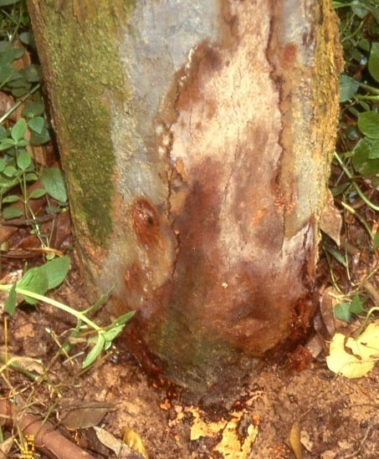
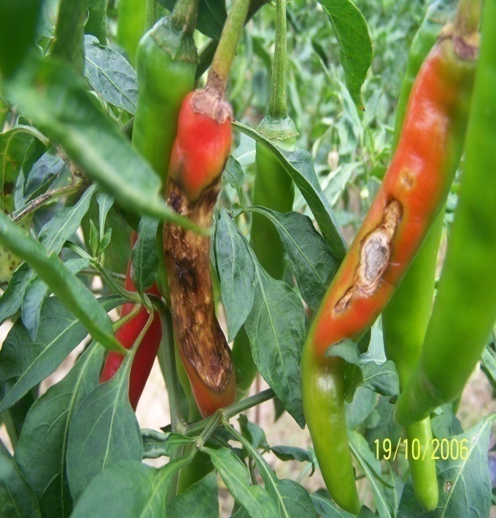
เชื้อราไตรโคเดอร์มา

Slide 18
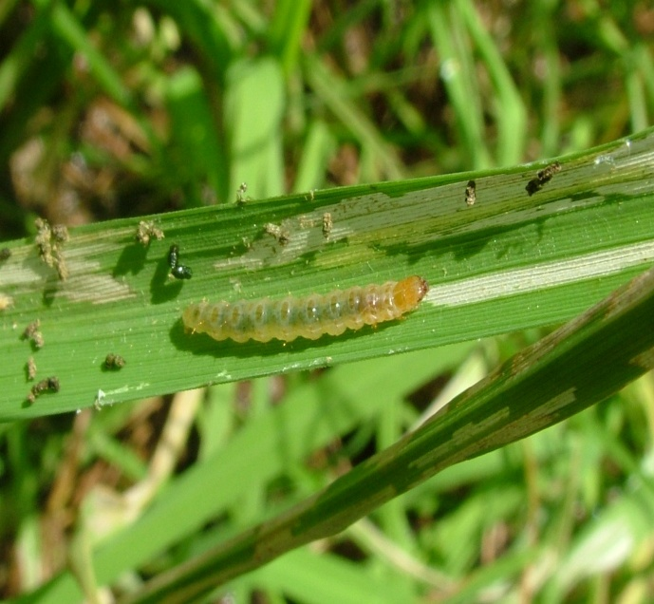
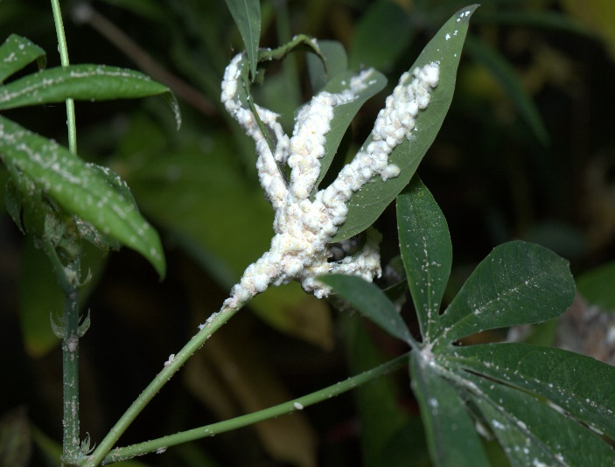
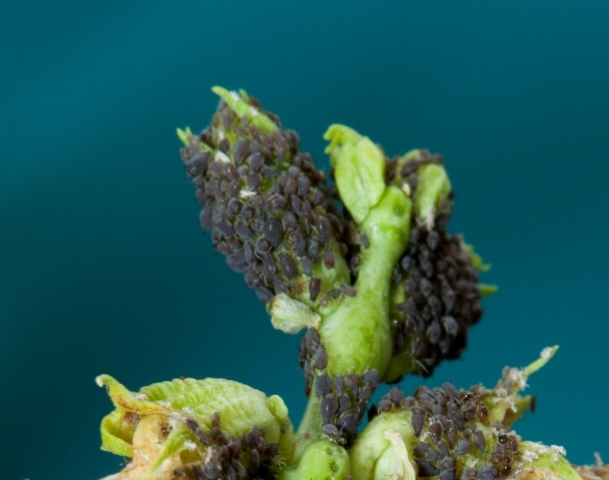
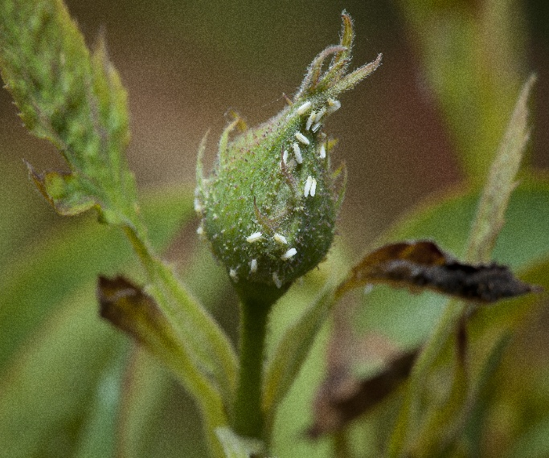
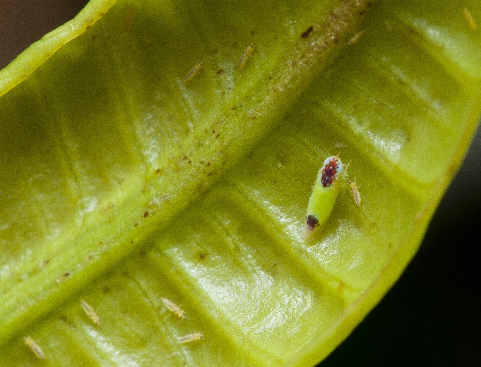
เชื้อราบิวเวอเรีย

Slide 19
ลักษณะแมลงที่ตาย ด้วยเชื้อราบิวเวอเรีย
เพลี้ยกระโดดสีน้ำตาล

Slide 20
เชื้อราเมตาไรเซียม

Slide 21
ลักษณะแมลงที่ตายด้วยเชื้อราเมตาไรเซียม
BPH

Slide 22
เชื้อแบคทีเรีย
ควบคุมแมลง
ควบคุมโรค
บีที
Bacillus thuringiensis (Bt)
บีเอส
Bacillus subtilis (Bs)

Slide 23
เชื้อบีที
ทำลาย : หนอนผีเสื้อ & ด้วง
ฤทธิ์ทำลาย : กินตาย

Slide 24
กลไกการออกฤทธิ์

Slide 25
ลักษณะหนอนที่ตายสาเหตุจากเชื้อบีที

Slide 26
เชื้อบีเอส
ควบคุม :
โรคจากเชื้อรา : โรคเหี่ยว โรคเน่าคอดิน
โรคจากเชื้อแบคทีเรีย : โรคเหี่ยว โรคแคงเกอร์

Slide 27
เชื้อไวรัส
Nuclear Polyhedrosis Virus (NPV)
ทำลาย : กินตาย

Slide 28
เชื้อไวรัส NPV
มีการผลิตและจำหน่าย 3 ชนิด
NPV หนอนกระทู้ผัก
NPV หนอนกระทู้หอม
NPV หนอนเจาะสมอฝ้าย

Slide 29
ลักษณะหนอนที่ตายสาเหตุจากเชื้อไวรัส NPV : ห้อยหัว (ตัววีหัวกลับ)

